Slide 1

C++&Qt
프로젝트 발표
MafiaMok
2025406076/로봇학부/김도현
2025407012/로봇학부/송연우

Slide 2
목 차
1
주제 선정
2
작동 방식&룰
3
알고리즘
4
사용 문법
5
시연

Slide 3

프로젝트 설명
배경
주제
UDP를 활용한 게임 중 오목 선정(2인용 게임)
오목에서의 심리전 요소 강조
오목 + 마피아 게임 MafiaMok
바둑돌에 마피아가 숨어 있는 오목

Slide 4


2. 작동 모형&룰
사용자 1 행동
사용자 행동
돌 놓기
돌 파괴
돌 회유
마피아돌
보이는 색상과 반대(위장한 상대방 돌)
MafiaMok
사용자 2 행동

Slide 5


2-1.작동 방식
사용자 행동
마피아돌 특성
돌 놓기 - 일반 오목과 동일
1. 마피아돌로 지정된 순간부터 색상 반전
2. 돌 파괴 - 마피아돌로 의심되는 돌을 (일반 돌 5번 파괴 시 패배 )
3. 돌 회유 - 상대방 돌을 마피아돌로 회유 (회수제한 5)
--> 로그 메세지 기록(회유 메시지는 죄표를 띄우지 않음)
--> 이때 돌 회유는 성공률 100%

Slide 6

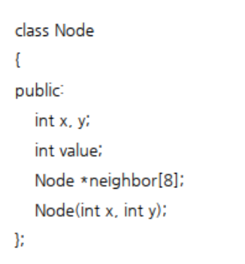
클래스 활용
field
board: Node들의 포인터를 저장하는 2차원 벡터 그래프
x, y: 마지막으로 놓인 돌의 좌표
team: 현재 팀 (1: 흑, 2: 백)
turn: true: 자신턴 false: 상대턴
place(x, y, value)
(x, y)에 value 상태의 돌을 놓음
성공여부 반환
seduce(x, y)
(x, y)에 있는 돌을 자신의 돌로 만듦
성공여부 반환
remove(x, y)
(x, y)에 있는 돌을 제거
성공여부 반환
check()
오목 완성 여부 확인
Node
보드의 각 격자의 상태를 저장
x, y: 좌표
상태: 0: 빈 칸, 1: 흑돌, 2: 백돌, 3: 백돌처럼 보이는 흑돌, 4: 흑돌처럼 보이는 백돌
neighbor: 인접한 8개의 노드를 가리키는 포인터 배열

Slide 7


오목 완성 탐색 알고리즘:선형
선형 탐색
1. 시작
2. 시작점에 연결된 정점 탐색
3. 2에 연결된 정점 탐색
4. 반대편 정점 탐색
데이터를 가진 집합의 처음부터 끝까지 원하는 데이터를 하나씩 순서대로 비교하여 찾아내는 가장 기본적인 탐색 방법
1. 마지막으로 놓인 돌의 좌표를 기준으로 같은 팀의 돌을 탐색
2. 다른 팀의 돌이나 빈칸, 보드의 경계에 도달하면 탐색 종료
3. 반대편으로 이동하며 경로상의 같은 팀의 돌을 탐색
4. 탐색한 돌의 개수가 5개 이상이면 오목 완성

Slide 8
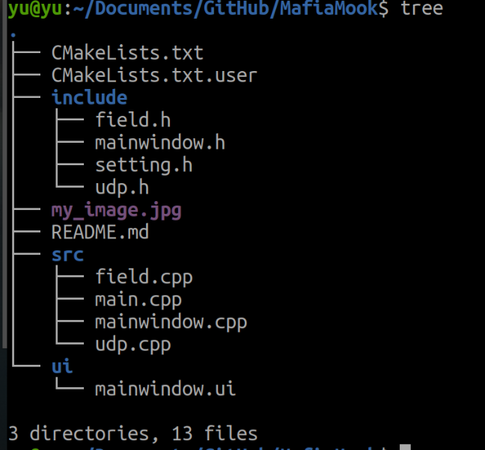
가독성
1. field관련 코드 field.h, field.cpp로 분리
2. udp 관련 코드 udp.h, udp.cpp로 분리하여 모듈화

Slide 9
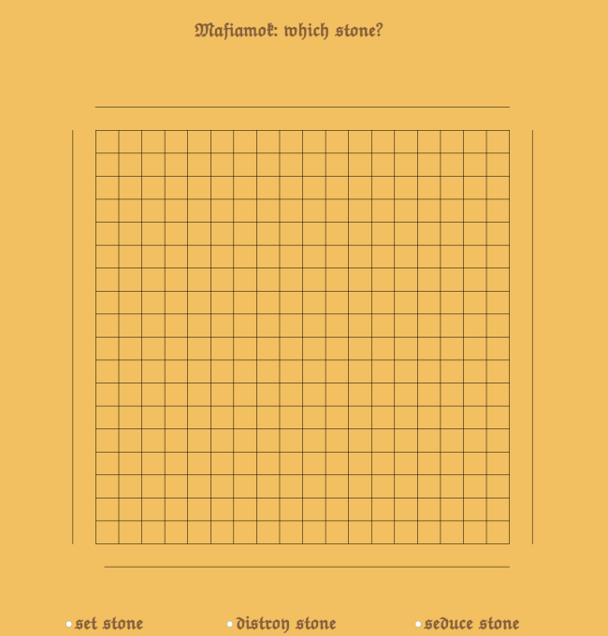



예외처리
1. 입력 좌표가 보드 범위를 벗어나는 경우 false 반환
2. 돌을 놓으려는 위치에 이미 돌이 있는 경우 false 반환
3. 상대방 돌을 회유하려는 경우 false 반환
4. 돌이 없는 위치에서 remove하려는 경우 false 반환

Slide 10
시연

